Slide 1
うちゅう み ちきゅう
宇宙から見た地球って？
Notes:
今日の授業では、宇宙から見た地球の姿を考えていきましょう。
私たちが住んでいる地球は、どのような姿をしているのでしょうか？

Slide 2
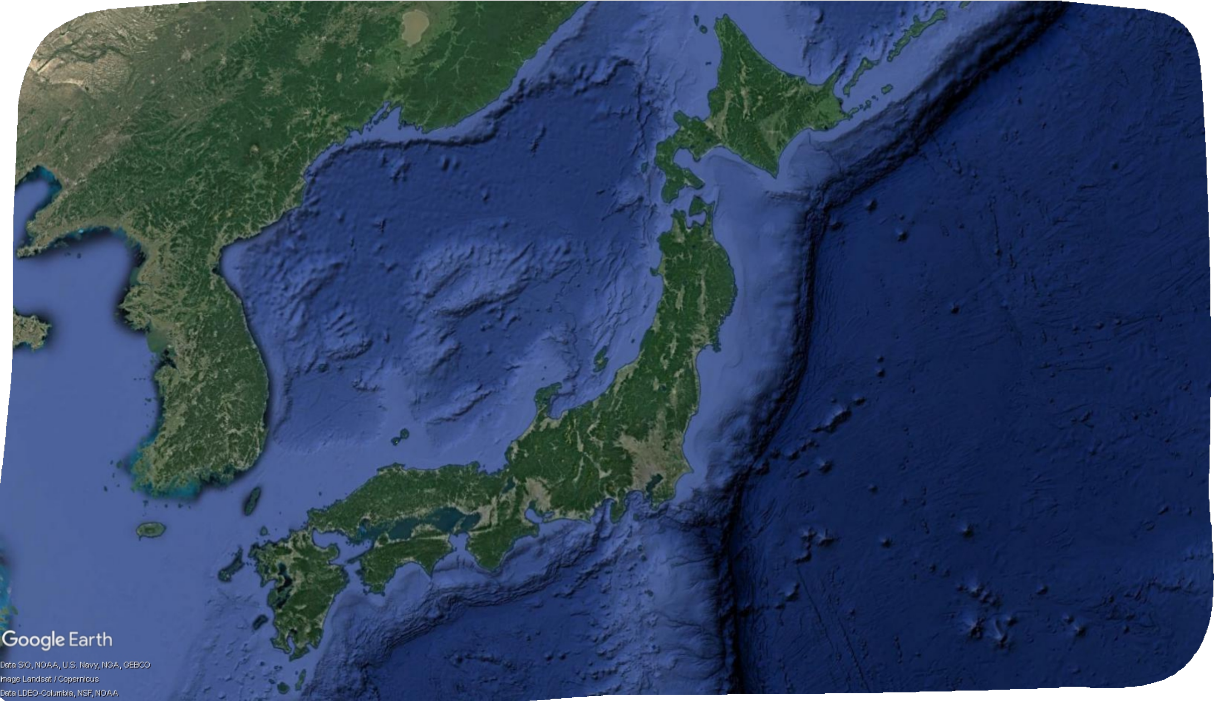
画像別途提供 Google Earth使用
Notes:
まずこの画像を見てください。
これは、宇宙から捉えた日本の姿です。皆さんの目で見たときの様子と同じように撮影されています。
この画像からどのようなことがわかるでしょうか？日本ってこんな特徴があるんだ！ということに気づけますか？
難しく考えなくて大丈夫ですので、少し考えてみてください。ワークシートに書きましょう。そして、友達の意見も聞いてみましょう。
【→ワークシート➀】

Slide 3
宇宙から見た 日本の特徴は？
画像別途提供 Google Earth使用
うちゅう み
にほん とくちょう
Notes:
【Thinking time】

Slide 4
画像別途提供 Google Earth使用
Notes:
皆さん、どんな特徴が出てきましたか？
ほとんどが緑に覆われている！とか、関東には緑が少ない！とか、周りが海に囲まれれている！などという声が聞こえてきますね。
さて、ではこの緑に見えている部分は何があるのでしょうか？
そうですね。皆さん予想できたかなと思いますが、緑の部分は森や山など森林になっている場所です。
少し離れた視点を持って見てみると、日本の特徴を再確認することができますね。
では、このような宇宙からの写真やデータはどのようにして撮られているか、気になりませんか？

Slide 5
chapter.1
ち き ゅ う よ う す
地球の様子をとらえるまで
Notes:
どのように宇宙から地球の様子が見守られているのか、説明します。

Slide 6
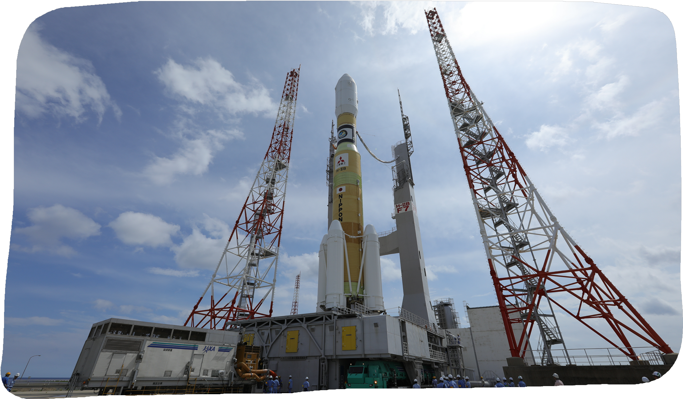
©三菱重工/JAXA
Notes:
宇宙への旅は、まずはここからスタートします。
これは皆さんご存じの、そう、ロケットです。

Slide 7
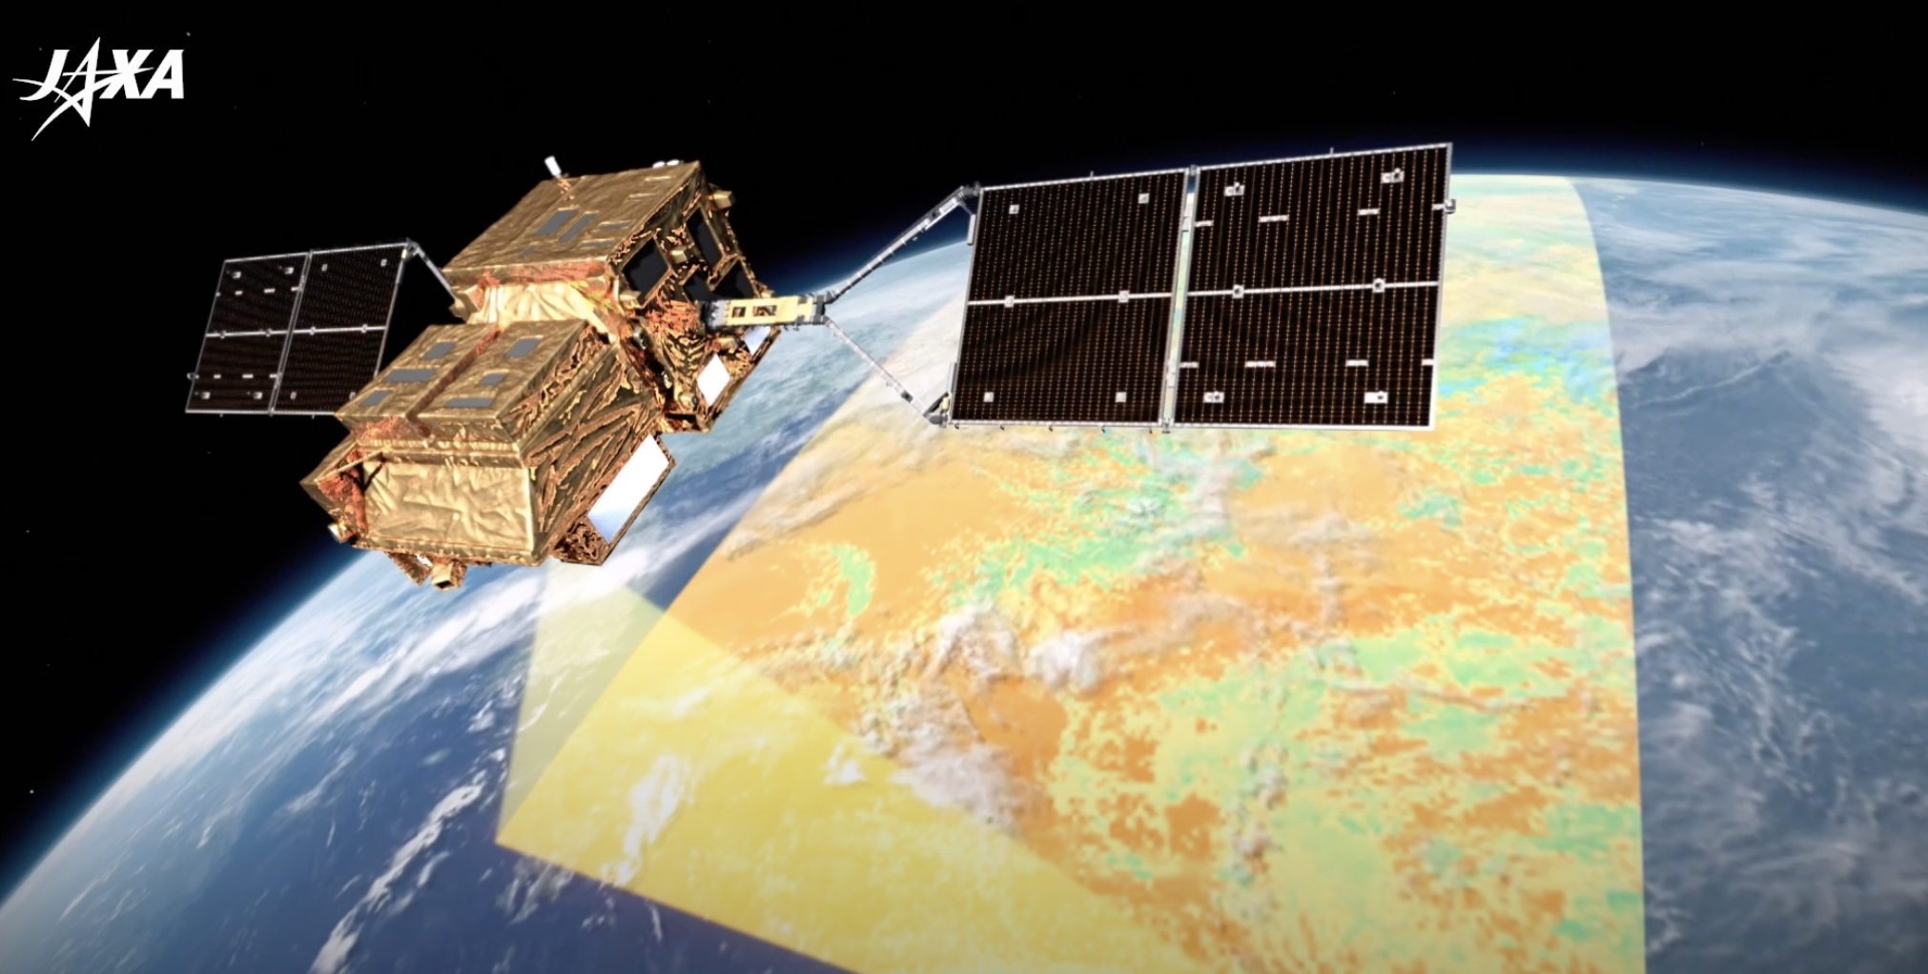
定期的、長期的に観測できる
ぜん せ かい かんそく
全世界どこでも観測できる
ていきてき ちょうきてき かんそく
Notes:
【授業動画 02:37～03:56（音声OFFの場合は以下台本）】
ロケットはこのように打ち上がって宇宙へといきますが、ただ宇宙にいくことだけが目的ではありません。
人工衛星を載せて、宇宙へ届けるのがロケットの役割です。
（02:59～）
ロケットで運ばれた人工衛星は、このようにロケットから分離し、地球をぐるぐる回り始めます。
ここから、地球を観測する「地球観測衛星」としての仕事が始まります。
地球観測衛星は主に、このように地球の南北方向に周りながら観測を行います。
また人工衛星がぐるぐる地球をまわっている間にも、地球自体も自転により回転しています。
（03:34～）
これらのことから、地球観測衛星で観測を行うことには大きく2つの強みがあります。
まず一つ目に、全世界どこでも観測できるということ。
そして二つ目に、定期的、長期的に観測できるということです。

Slide 8
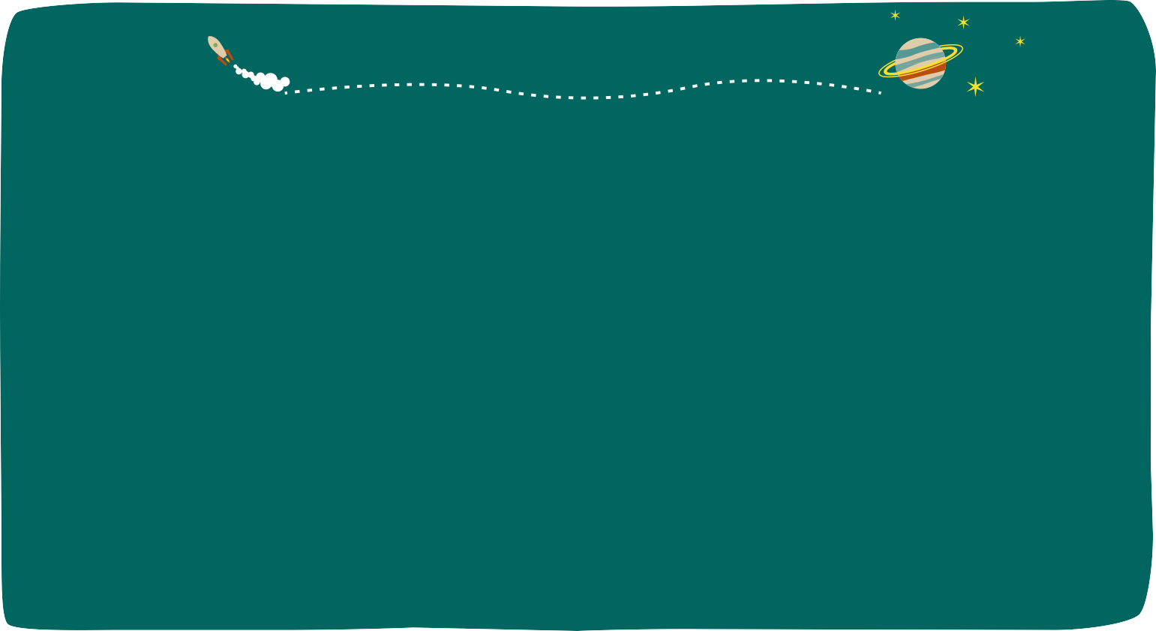
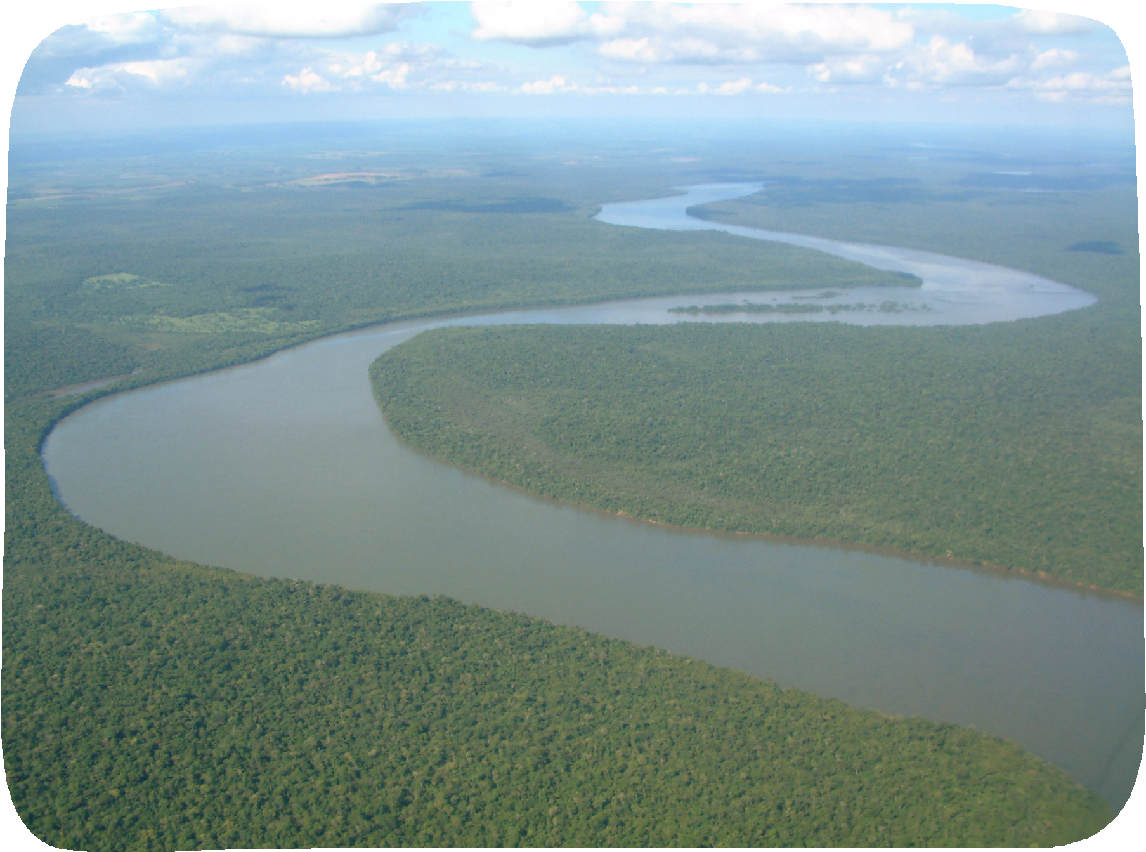
地球観測衛星の特徴 （１）
ちきゅうかんそくえいせい
とくちょう
ぜんせかい
かんそく
◆全世界どこでも観測できる
人が容易に行けない山間部、
砂漠、海域、極域も観測可能！
ひと ようい
い さんかんぶ
さばく かいいき
きょくいき かんそくかのう
Notes:
宇宙空間から観測することで、私たち人間では簡単に行くことのできない場所を含め、世界中隅々まで観測することができます。
例えば、このようなアマゾン流域の様子も、地球観測衛星を使えばその様子を簡単にみることができます。

Slide 9
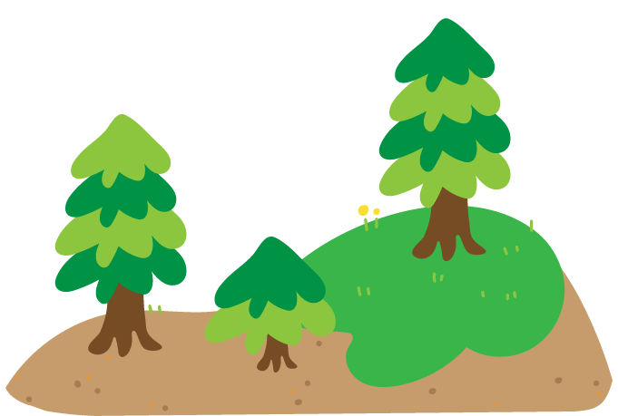
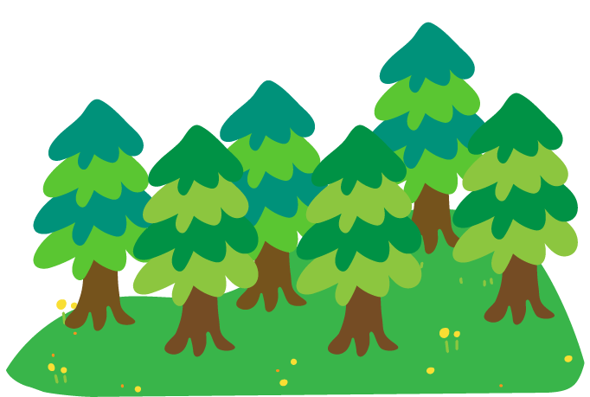
地球観測衛星の特徴 （２）
ちきゅうかんそくえいせい
とくちょう
て い き て き ち ょ う き て き か ん そ く
けいねんへんか きせつへんか かんそく
◆定期的、長期的に観測できる
経年変化や季節変化の観測
す う ね ん ご
数年後
Notes:
また、地球の周りを一定の期間でぐるぐる回っているので、ある特定の場所が毎年どのように変わっているか、ということも調べることができます。
このような木々が数年後、このようになっていた！なんてことも、地球観測衛星を使えば経年変化を捉えることができます。

Slide 10
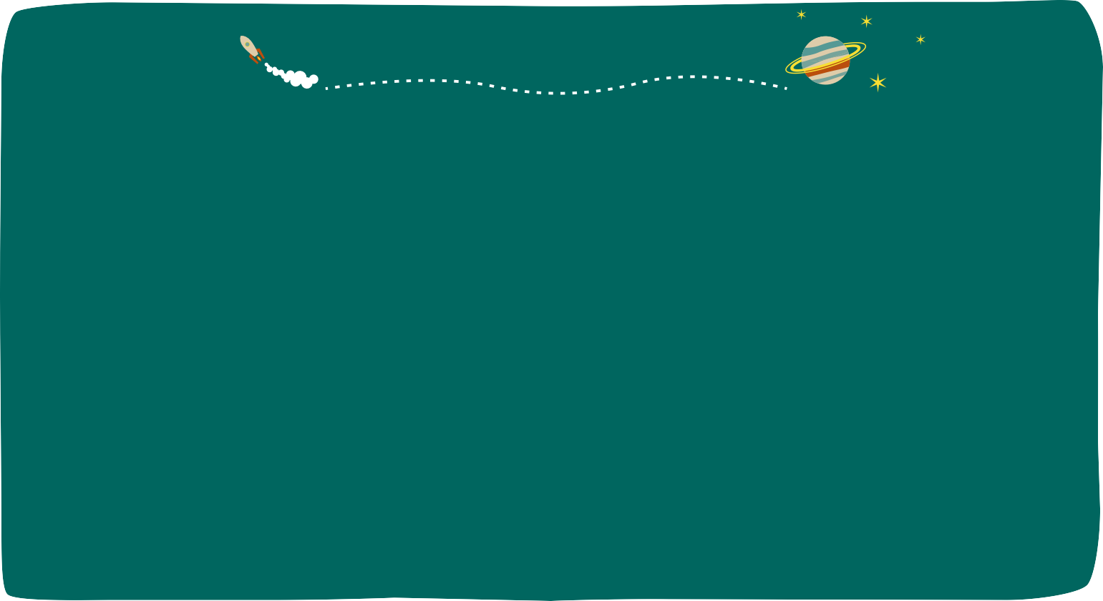
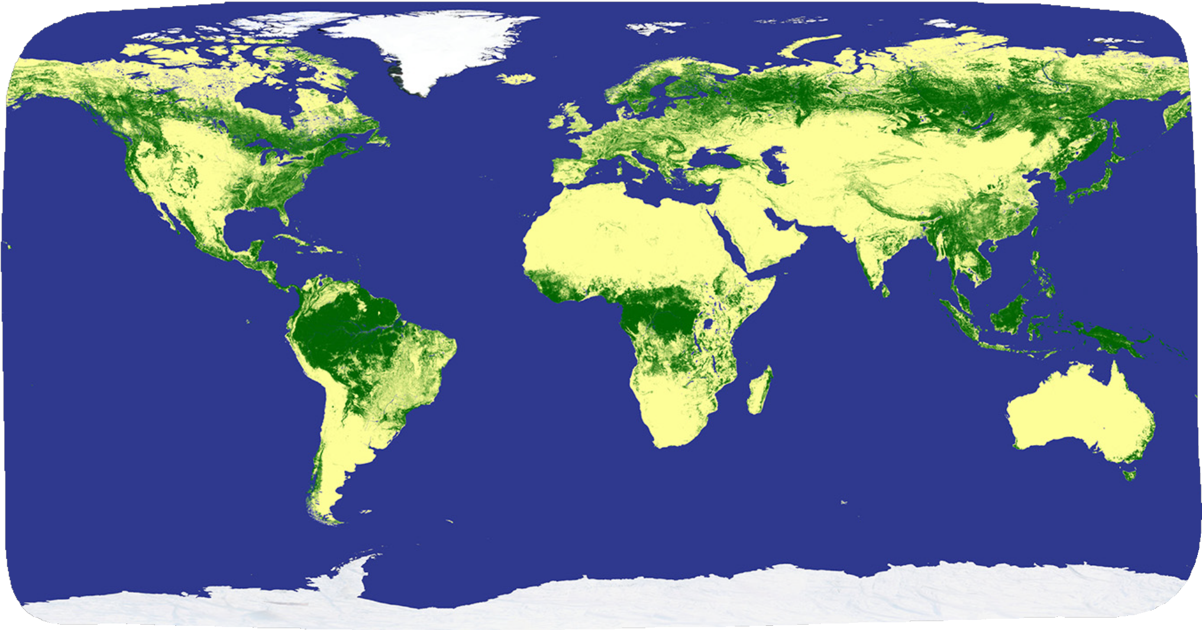
森林/非森林マップ
し ん り ん ひ し ん り ん
りくいきかんそくぎじゅつえいせい
ご う
陸域観測技術衛星
「だいち」「だいち2号」
©JAXA, METI Analyzed by JAXA
Notes:
このような地球観測衛星の特徴をいかし、「だいち」、「だいち2号」という人工衛星の観測データにより「森林/非森林マップ」が作られました。
ここでは、「だいち」が地球を隅々まで観測して、森林を緑・森林じゃないところを黄色で表示させているので、とても見やすくなっていますね。

Slide 11
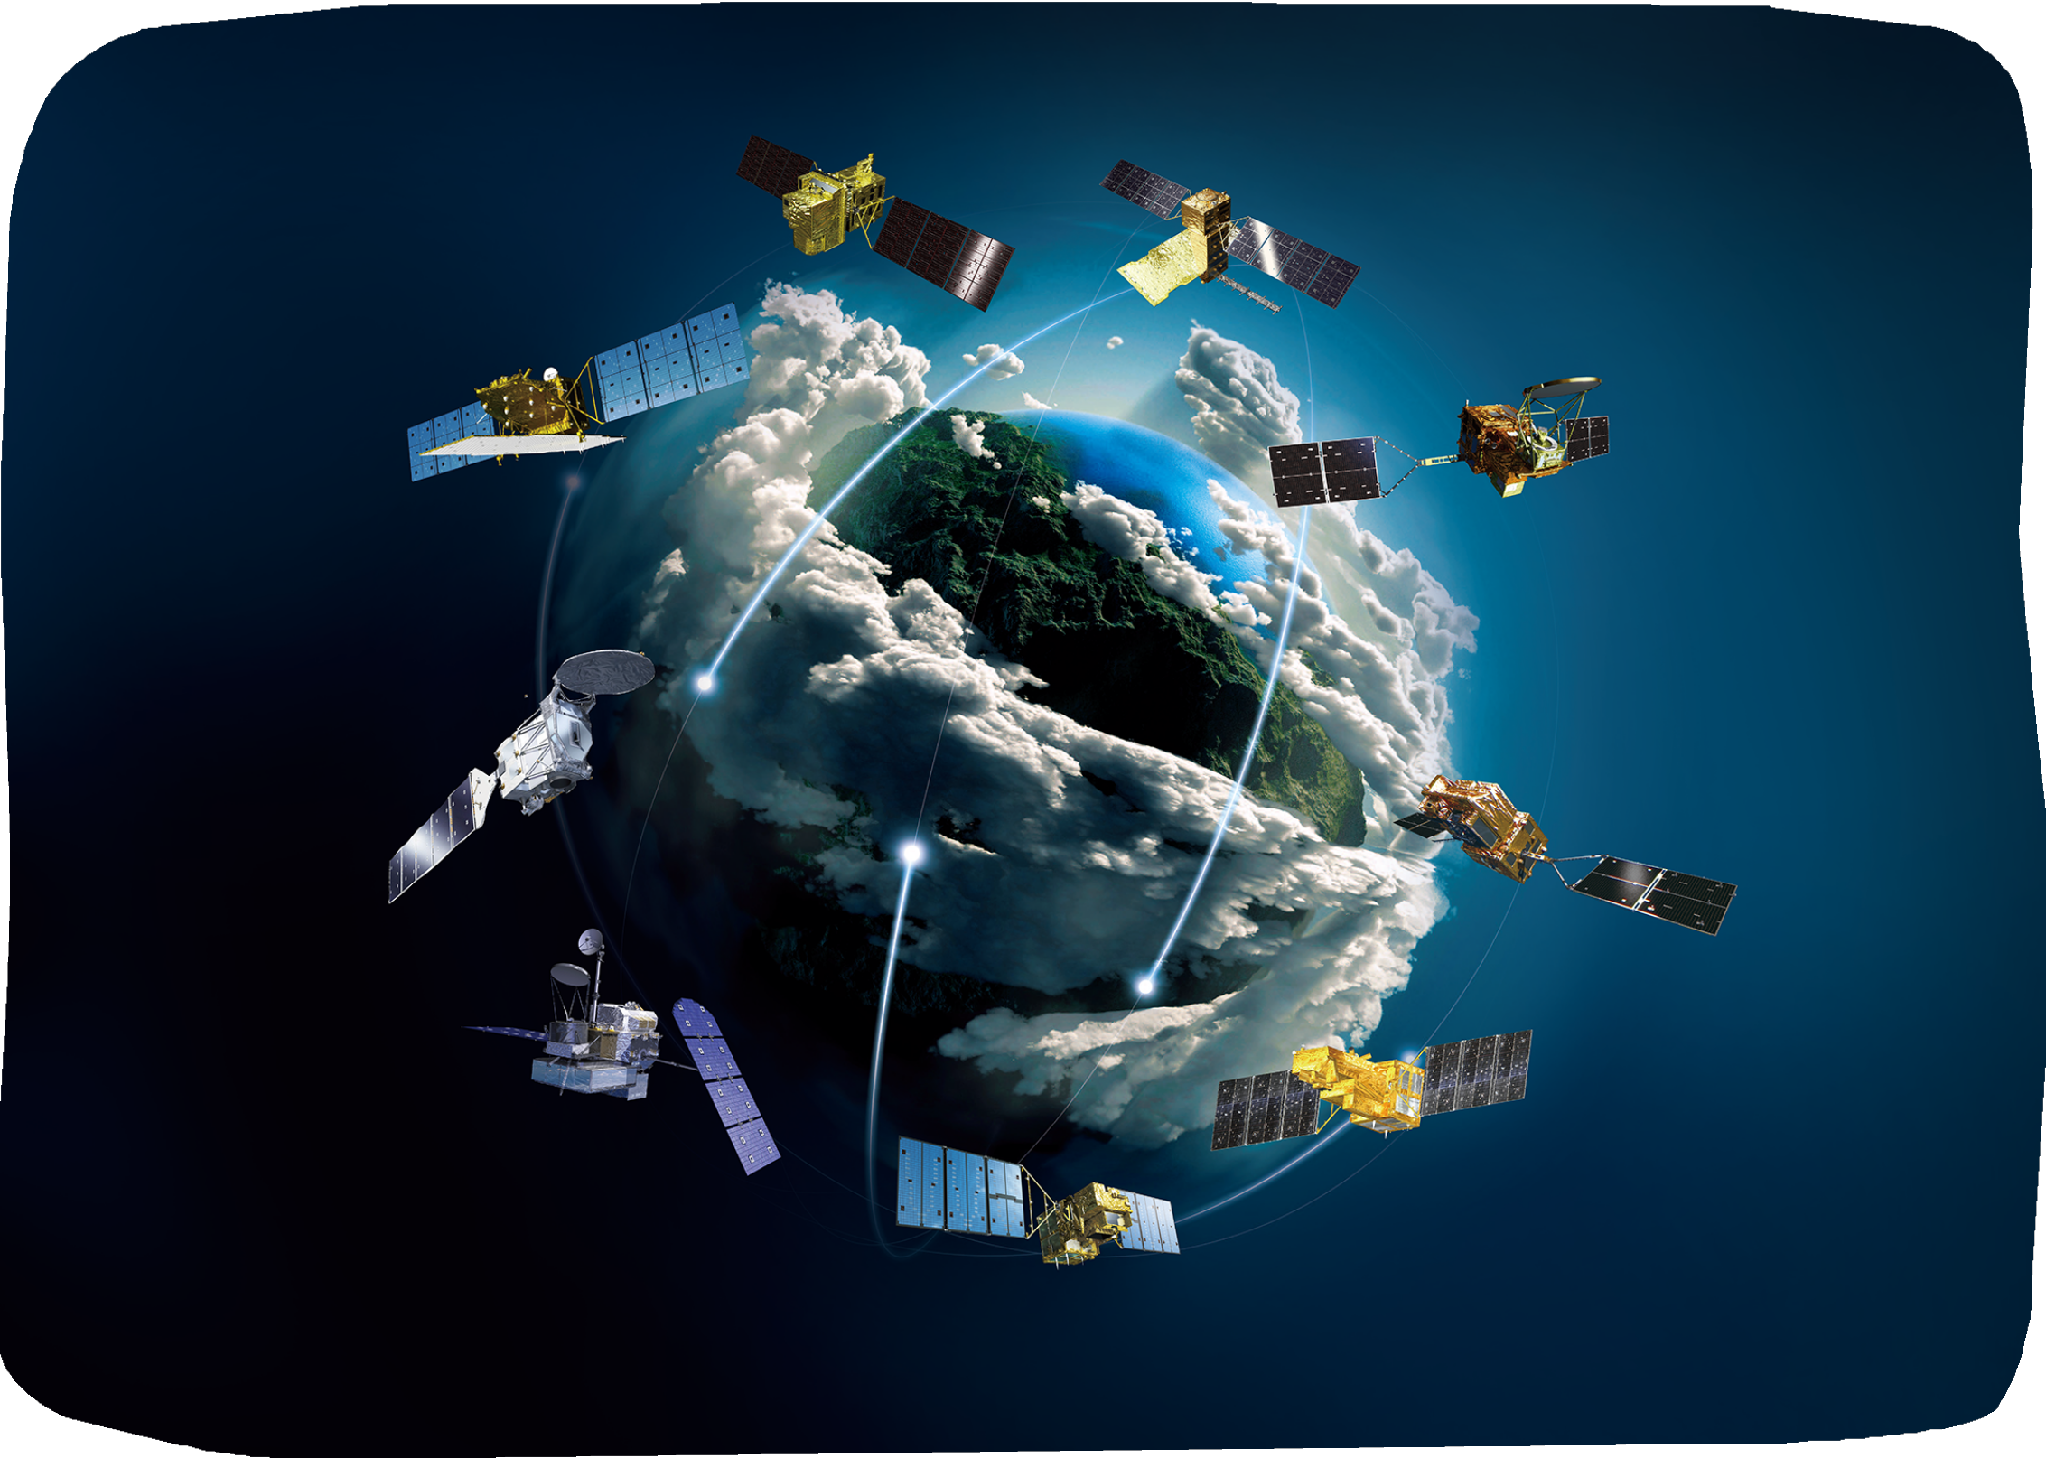
Notes:
実は、陸を観測している「だいち」「だいち2号」以外にも、海の上や空を観測する地球観測衛星などもあります。
たくさんの種類の地球観測衛星が、日々私たちが暮らす地球を宇宙から見守っています。
興味がある人は、どんなこと・ものを観測しているのか、是非調べてみてください。

Slide 12
森林/非森林マップ
し ん り ん ひ し ん り ん
©JAXA, METI Analyzed by JAXA
こくど ひろ しんりん ようす
がくしゅうかだい
国土に広がる森林の様子は、
どのようになっているのだろうか
学習課題
Notes:
皆さん、地球観測衛星について、詳しくなれましたね。
宇宙から森林の様子を捉えた画像、すごくわかりやすいですね。
なんと、この衛星データは皆さんのパソコンやタブレットで扱うことができます！この後、皆さんにも実際に触ってもらうので楽しみにしててください。
さあ、森林/非森林マップをもう一度見てみましょう。
この地図を使うと、世界中の、そして日本の森林の様子を詳しく調べることができそうです。
では、今日の学習の問い「国土に広がる森林の様子は、どのようになっているのだろうか」 に向かって学習を進めていきましょう。

Slide 13
chapter.2
に ほ ん し ん り ん とく ち ょ う
日本の森林の特徴

Slide 14
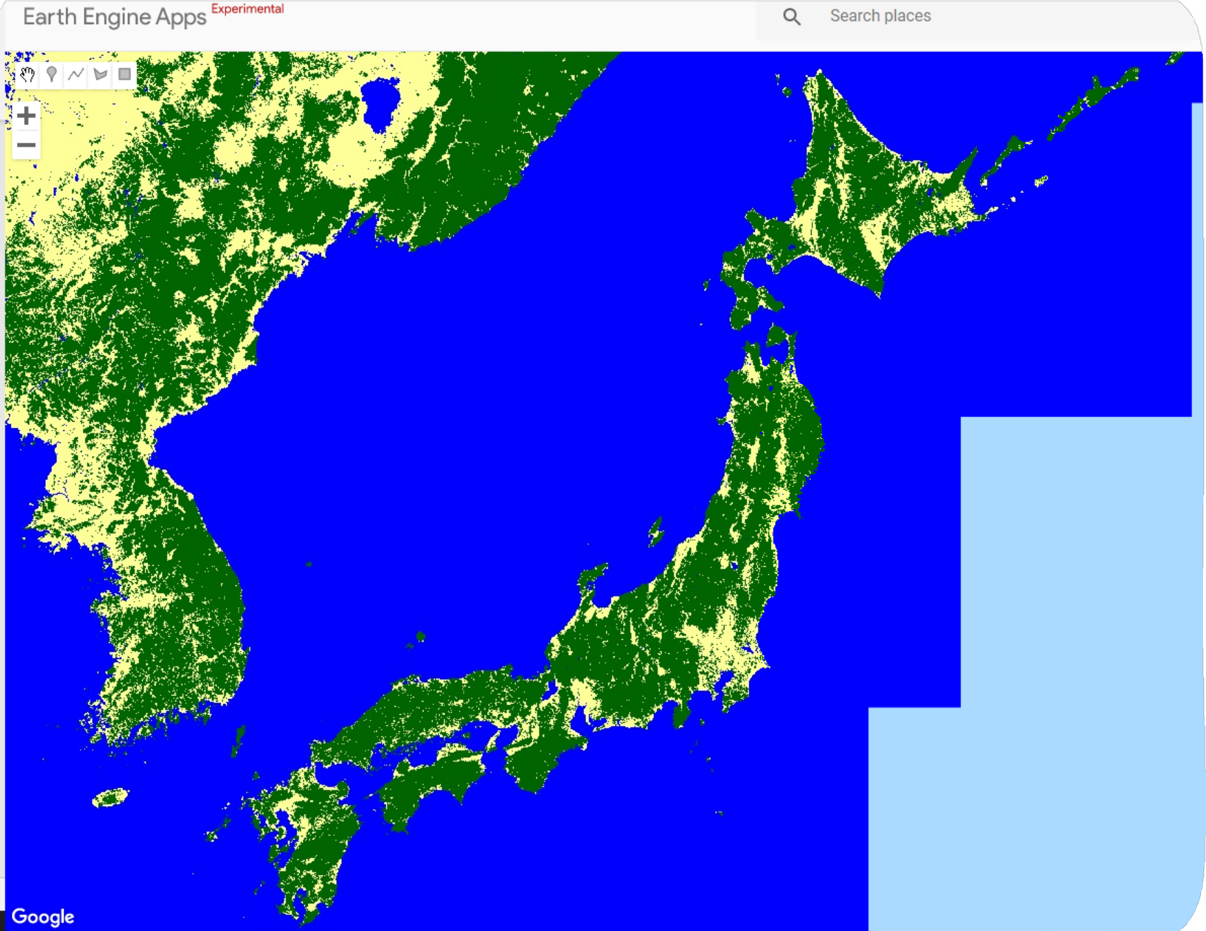
奥羽山脈
おうう さんみゃく
さ ん ち
さんみゃく
山地・山脈
ぼうさい
げんさい
防災・減災
かいがんりん
海岸林
ど し ゃ く ず ぼ う し
土砂崩れ防止
Notes:
（※代替：指導者のGoogle Earth Engine操作画面を見せる）
ではまずはこの森林/非森林マップを使って、日本の森林の様子を見てみましょう。
この画像を見て気づいたことはありますか？やはり森林は多そうですね。
では、森林が多いところに共通点はありそうでしょうか？
日本にはたくさんの山地、山脈がありますよね。例えば、奥羽山脈があるところは緑色になっています。
山地・山脈があるところは森林が多そうですね。
他にも、このマップだと少しわかりづらいかもしれませんが、実は海沿いにも森林が多いんですね。日本の地形の特徴でもありますが、他にも大事な理由があります。
それは、防災・減災のためです。津波の被害を少なくするための海岸林があったり、森林が少ないと土砂くずれが起こったりしてしまいます。
森林/非森林マップをみてみると日本の森林の様子や特徴がわかってきましたね。
では、もっと理解を深めるために、一度マップから離れて、森林に関係する具体的なデータをみていきましょう。

Slide 15
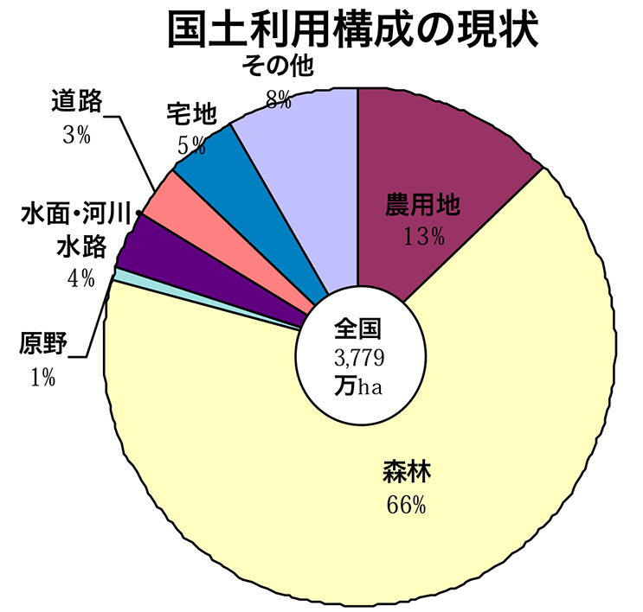
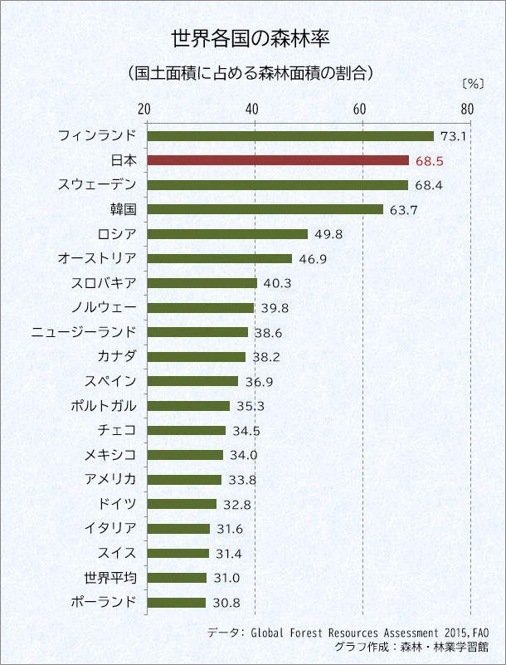
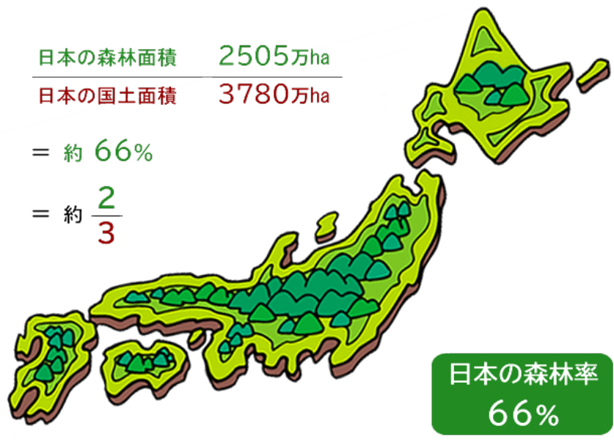
ず にほん とちりよう
ず せかいかっこく しんりんりつ
図1：日本の土地利用
図3：世界各国の森林率
森林に関する
3つの資料から、 どんなことが
わかりますか？
しんりん かん
しりょう
出典：「国土利用の現状（データ）」（国土交通省）より抜粋
ず にほん しんりんりつ
図2：日本の森林率
出典：森林・林業学習館
出典：森林・林業学習館
Notes:
これは国土交通省や林野庁などのデータです。
まずは日本の土地利用に関するデータ、日本の国土が何にどれくらい使われているかがわかります。（図１）
次に日本の森林率のデータ、（図２）
最後に、世界各国の森林率のデータ、（図３）です。
このことからどんなことに気づきましたか？どのデータからそう考えましたか？少し考えてみましょう。ワークシートに書いてみてください。
【ワークシート②】
【Thinking time】
皆さんが気づいてくれたとおり、左の２つの資料（図１，２）を見てみると日本の約70％は森林ということがわかりますね。
森林/非森林マップで見たとおり、日本の国土の大部分は森林で覆われているのですね。
さあではこの70％という数字、多いのでしょうか、少ないのでしょうか。
右の資料（図３）を見てみると、世界の国々と比較しても、日本の森林率はとても大きいことがわかります。
では森林/非森林マップを使って、世界中の森林の様子を見てみましょう。

Slide 16
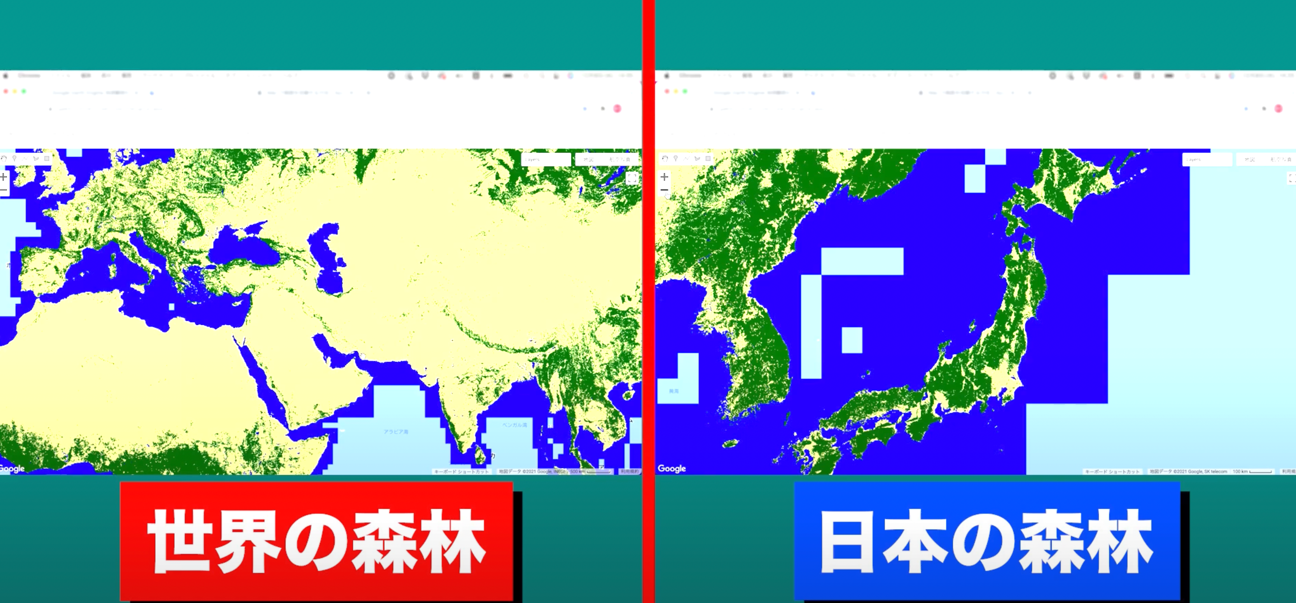
しんりん
森林があることで、どんないいことがあるのでしょうか？
Notes:
（※代替：指導者のGoogle Earth Engine操作画面を見せる）
こちらの画像を比べてみましょう。
さっき見たグラフの通り、日本って本当に森林が多い国なんだなと実感が湧いてきたと思います。
それでは、森林があることで、どんないいことがあるのでしょうか？

Slide 17
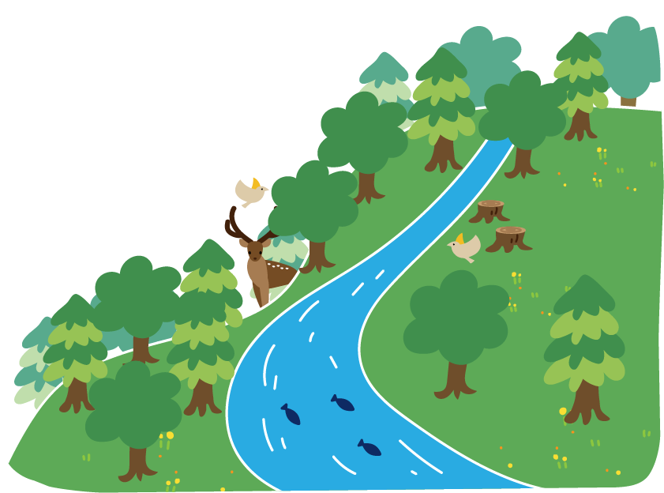
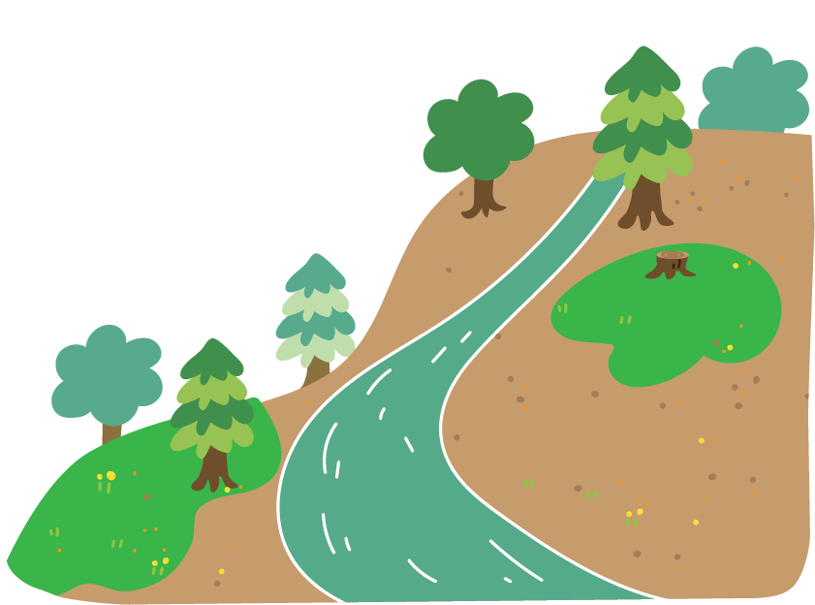
森林があることで、 どんないいことがあるのでしょうか？
森林がある
森林がない
しんりん
Notes:
こちらの森林がある/ない、のイラストをヒントに考えてみましょう。
【ワークシート③】
【Thinking time】

Slide 18
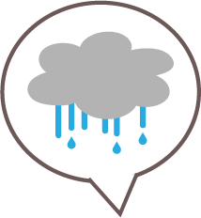
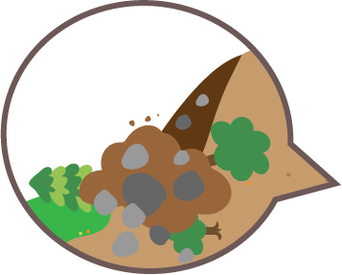
みず たくわ ど し ゃ く ず ふせ
もくざい う だ
木材を生み出す
水を蓄え、土砂崩れを防ぐ
どうぶつ
くうき みず
きれいな空気や水
動物のすみか
Notes:
皆さん、森林の役割を見つけることはできましたか？
森林には、
・水を蓄え土砂崩れを防ぐという役割があります。最近はよく大雨が降っているので、特に重要な働きかもしれません。
・次に、木材を生み出すという役割もありそうです。皆さんの使っている机や椅子など、身近に木材を使ったものが溢れていますよね。
・次に、動物のすみかになっています。ジャングルに住む動物やいろんな生き物の映像など見たことある人も多いと思います。
・最後に、きれいな空気や水を生み出しています。植物には二酸化炭素を吸収して酸素を吐き出す光合成をしていましたね。また水を綺麗にし、コントロールする役割もあります。
森林の役割がわかりましたね。森林はこんなにもいろいろな面で私たち人間の生活をささえてくれてるとは、驚きです。
では、日本の森林は年々どう変化しているのか調べてみましょう。世界の森林とも比較しながら探っていきますよ。

Slide 19
chapter.3
し ん り ん へ ん か さ ぐ
森林の変化を探ってみよう

Slide 20
に ほ ん
し ん り ん ふ
日本の森林は増えてる？
減ってる？ どうして？
へ
Notes:
とても重要な役割を果たしている森林、日本では減っていると思いますか。それとも増えていると思いますか。
少し予想してみましょう。予想した根拠も一緒に、ワークシートに書きましょう。
【ワークシート④】
【Thinking time】

Slide 21
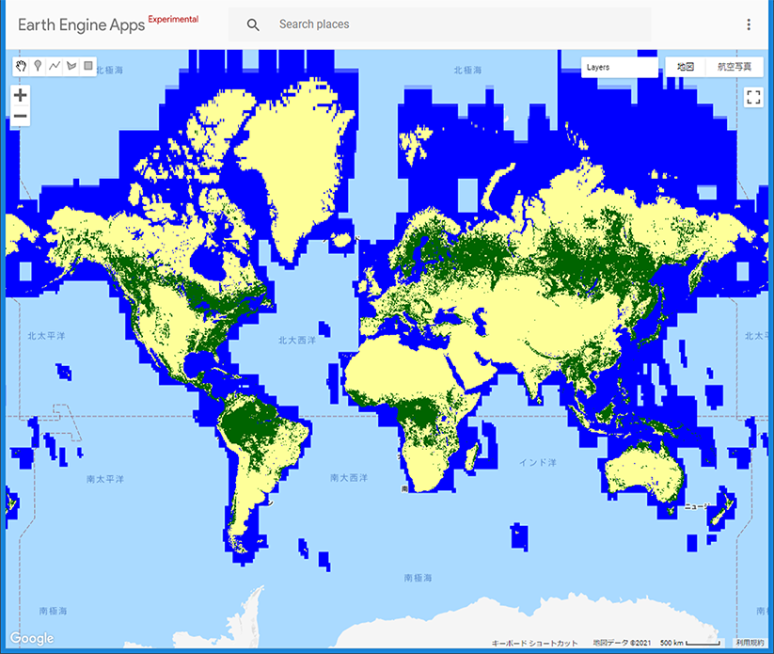
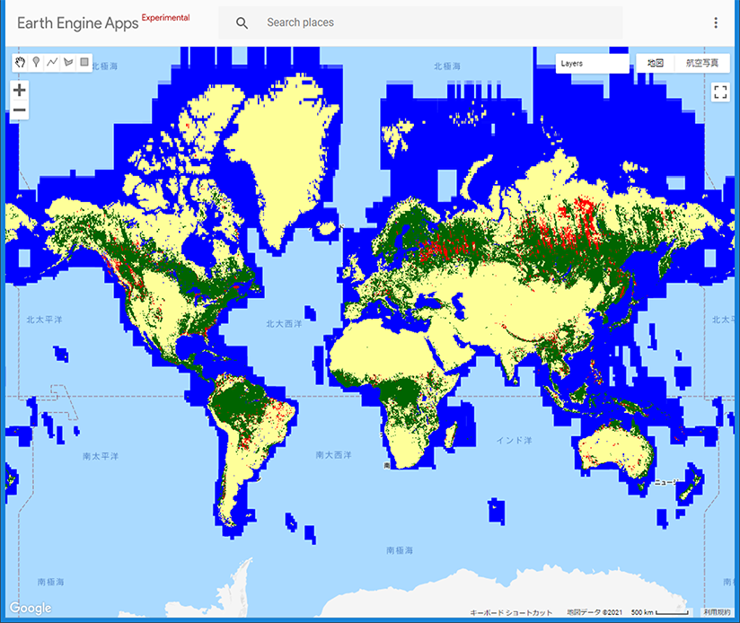
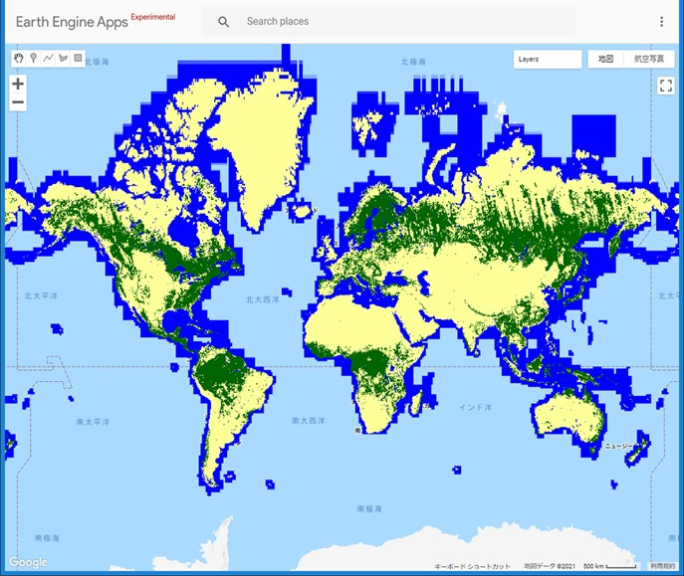
ねん しんりん
ねん しんりん
2017年の森林
2007年の森林
しんりん げんしょう ぶぶん あか
森林が減少した部分を赤く
Notes:
皆さん、予想できましたか？
では実際に森林の変化を見てみましょう。今回も森林/非森林マップを使っていきますよ。
このように年代毎の衛星データを取得していて、森林の面積の推移をみることができます。
これは、2007年と2017年のデータです。この2つを比較し、10年間の変化を見ています。
これは地球観測衛星の特徴である、定期的、長期的に観測ができるからですね。
しかし、この地図を2つ並べるだけでは変化がわかりづらいですね。
そこで、このように、2007年と比較して2017年に森林が減少している部分を赤く表示させます。
さあ、ここからは皆さんの手で衛星データを動かしてもらいます。

Slide 22
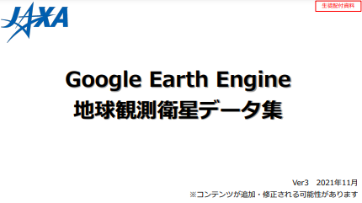
Notes:
【生徒配付資料（https://edu.jaxa.jp/materialDB/contents/material/pdf/50047_student.pdf）を事前配布、以下手順に従って各自操作。】
・皆さんの端末に配布しているPDFファイルを開きましょう。
・10ページにある「コンテンツ③ 森林/非森林マップ」にいきましょう。
・(1) https://gakkoushien.users.earthengine.app/view/deforestationr1を選択、クリックしてください。
クリックするとGoogle Earth Engineというページが開きます。
・今の表示は、2017年のデータが表示されており、また赤色の部分は、2007年と比較して森林がなくなっているところを表しています。
・最初はブラジルが中央に表示されているので、日本を探してみてください。
・日本を見つけたら、森林の森林が減少しているか見てみましょう。皆さんが住んでいる場所にも行ってみましょう。
例：私は○○に住んでいるので、○○を見に行ってみます。
（場所の検索機能）結構森林が減ってるところがありますね。 最近かなり住宅街が増えているのでその影響なんでしょうか。
・日本の様子が確認できたら、世界の森林の様子も見てみましょう。
さあ、では実際に衛星データを扱ってみましょう。

Slide 23
に ほ ん
し ん り ん へ ん か み
日本の森林の変化を見てみよう
Notes:
【各自Google Earth Engine操作時間】

Slide 24
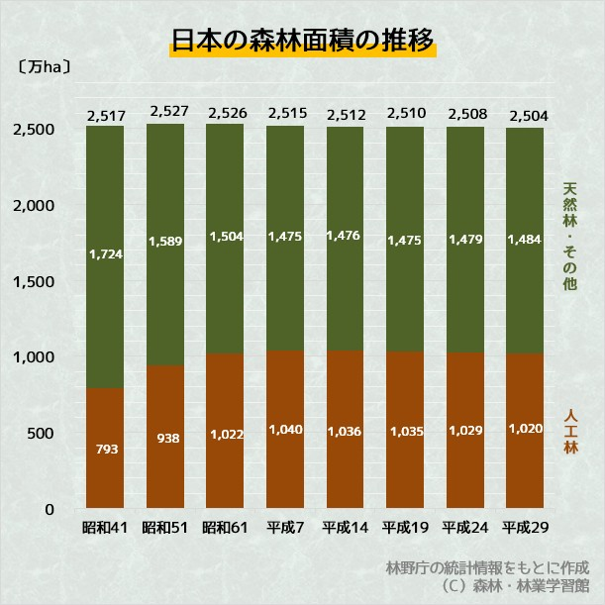
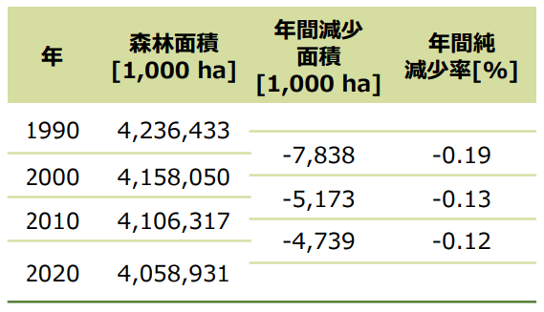
ず せかい しんりんめんせき すいい
ず にほん しんりんめんせき すいい
図５：日本の森林面積の推移
図４：世界の森林面積の推移
げんしょう
減少
出典：「世界森林資源評価（FRA）2020メインレポート 概要」（林野庁）より抜粋
出典： 森林・林業学習館
Notes:
どうでしたか？世界中でそして日本でも思っていたより減少しているな～、と感じた人も多いかもしれません。
では実際に森林がどう変化しているのか、具体的な数字を見ていきましょう。
まずは世界の森林面積の推移（図４）を見てみましょう。この図からどんなことがわかりますか？
世界全体の森林面積はこの30年間で1億7000万haも減っていますね。
皆さんが森林/非森林マップを見て思ったとおりの数字になっています。
では次に日本の森林面積の推移（図５）を見てみましょう。こちらのグラフからはどんなことが言えそうですか？
なんと、日本の森林面積はここ50年間でみてもほとんど変化がありません。
よく見てみると、人工林の割合が増えていってるんですね。誰かが植えているのでしょうか。
ではもう一度森林/非森林マップを見て、森林がどう変化しているのか見ていきましょう。

Slide 25
ぞ う か ばしょ ちゅう もく
増加した場所に注目をして、
に ほ ん
し ん り ん へ ん か み
日本の森林の変化を見てみよう
Notes:
＜操作画面を見せながら＞
・右上のレイヤーから、「増加した場所」にチェックを入れてみましょう。すると2007年と比べて2017年に森林が新しく増えた場所が黄緑色で示されます。
それでは皆さんのパソコンやタブレットを使って、森林が増えている様子も確認してみましょう。
日本や世界の様子も見てみましょう。
【各自Google Earth Engine操作時間】

Slide 26
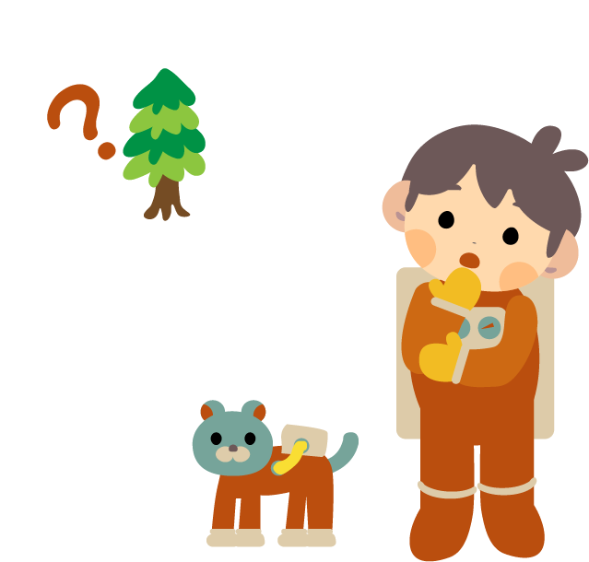
日本の森林は誰がどのようにして 守っているのだろうか？
に ほ ん し ん り ん だ れ
が く し ゅ う か だ い
学習課題
ま も
Notes:
衛星データを扱うのにも慣れてきましたか？
日本は森林が減少しているところもあれば、同じくらい増加しているところもあるんですね。
では、日本の森林は誰がどのようにして森林は守られてるのでしょうか？
世界に比べて日本の森林が減っていないことには、なにか秘密がありそうですね。
これから調べていきたいことがあれば、ワークシートにメモしておきましょう。
【ワークシート⑤】

